Slide 1

«Бақытты сәт» математикалық
сайыс

Slide 2

Мақсаты:
Оқушыларды ойлана білуге, тапсырмаларды тиянақты, тыңғылықты орындауға баулу, әділ шешім айтуға, бірлікке ынтымақтастыққа, әдептілікке тәрбиелеу.

Slide 3
1. « Кел, танысайық!»
(топтардың атымен, ұранымен танысу)
2. «Бейнелі сөз»
3. “Ойнайық та, ойлайық” (әзіл есептер)
4. «Адасқан әріптер»
5. «Ойлан, тап!»
6. «Сандар сыры»
7. «Сиқырлы әріптер»

Slide 4

«Кел, танысайық»

Slide 5
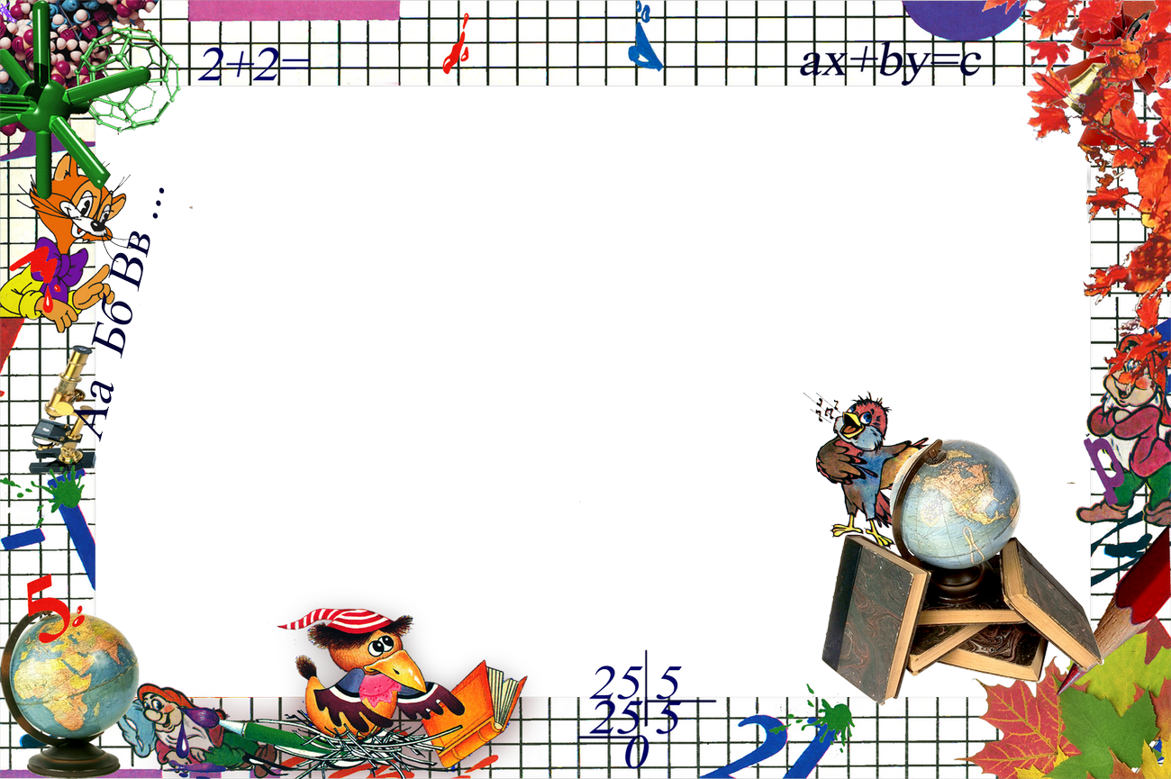
Бейнелі сөз

Slide 6

«Зерек» тобы
Бейнелі сөзді шеш:
,

Slide 7

«Жігер» тобы
Бейнелі сөзді шеш:
.
,,,,
,,
Р

Slide 8
“Ойнайық та, ойлайық”
(әзіл есептер)

Slide 9

«Зерек» тобы
1. Етік киген Мысық төрт шортан ұстады. Бұл ұстағандарының жартысы. Ол неше балық ұстады?
2. Ағаш басында 2 балық отыр еді. Оларға тағы 2 балық ұшып келді. Барлығы неше балық болды?
3. Егер тырна бір аяғымен тұрса 3 кг болады, ал екі аяғымен тұрса оның салмағы қанша?
4. Төрт қойдың неше аяғы бар?
5. Асханаға 100 кг пияз және одан 3 есе артық картоп әкелінді. Асханаға неше кг картоп әкелінді?
6. Ағаш үстінде 100 торғай отырады. Аңшы 10 торғайды атып алады. Торғайдың қаншасы қалады?
(8 шортан)
(Балықтар ұшпайды)
(3 кг)
(16 аяқ)
(300 кг)
(10 торғай)

Slide 10
«Жігер» тобы
1. 1 кг етті пісіру үшін 1 сағат қажет. Осындай еттің жарты килограмын пісіру үшін қанша уақыт қажет?
2. Қайыңда 6 алма өсіп тұр еді, 2 - уі түсіп қалды. Ағашта неше алма қалды.
3. 1 жұмыртқа 3 минутта піссе, 4 жұмыртқа қанша минутта піседі?
4. Үстел беті төртбұрышты, оның бір бұрышын арамен кесіп алсақ, неше бұрыш қалады?
5. Бөлменің төрт бұрышында бір-бір мысықтан отыр. Әр мысықтың алдында үш мысықтан отыр. Барлығы бөлмеде неше мысық бар?
6. Кез келген санды бірге көбейткенде ...
(1 сағат)
(Қайында алма өспейді)
(3 минут)
(5 бұрыш)
(4мысық)
(Сол санның өзі шығады)

Slide 11

«Адасқан әріптер»

Slide 12

«Адасқан» әріптерді орнына қой.
ӘРЕДЕЖ , РҰШЫБ, ЛЕСУӘ, ЛӨКЕШБ, УБК.
ЦКИРЬЛУ, ЗҮУТ, ЕБШРҢЕ, АНС, СОУҚ.
1. дәреже,
бұрыш,
сәуле,
бөлшек,
куб
2. циркуль,
түзу,
шеңбер,
сан,
қосу

Slide 13
“Ойлан, тап!”

Slide 14
«Зерек» тобы
«Үй иесі мен ұрылар»
Бір күні Қожаның үйіне ұрылар түспек болады.
Үй иесі мұны сезіп:
-Сапырып-сапырып Сарманға бер,
Құйып-құйып Құрманға бер,
Есіктегі екеуге бер,
Төрдегі төртеуге бер
Өзің іш те маған бер деген екен.
Мұны естіген ұрылар – «Қой мұнымыз болмас. Бұл үй толы кісі болды, әрі бізден екі есе артық екен, кетейік»- деп кетіп қалыпты. Үй иесі тапқырлығымен ұрылардан осылай аман қалыпты.
-Сонда үйде барлығы неше адам, ұры қанша?
(10 адам, 5 ұры)

Slide 15
«Жігер» тобы
«2000 теңге»
Бір күні әкесі ұлына бір кітап беріп, «Мына кітапты оқысаң, саған 2000 теңге беремін», депті. Баласы 1 аптадан кейін әкесіне келіп, «Әке кітапты оқыдым, 2000 теңгемді бересіз бе?» дейді. Сонда әкесі баласына «Кітапты оқымағансың» деп жауап беріпті. Баласының кітапты оқымағанын әкесі қайдан білген?
Өйткені 2000 теңге
кітаптың ішінде болған.

Slide 16
«Сандар сыры»

Slide 17
Есептердің жауабына сәйкес тапсаң, мақал шығады.
13305
1) 1476:3 – 2 + 2563 * 5 =
2) (45:9+358) – 321=
3) (732 - 32:8)*6-124*5 =
4) (14 : 7- 2):12+16*(548 - 23) =
42
3748
8400
Жаманға 3748 Ақыл 17715
Баспа 8400 Шірімес 13287
Тозақ 1272 Жақсыдан 13305
Тура 124 Қалма 42
Жақсыдан қалма,
Жаманға баспа

Slide 18

«Сиқырлы әріптер»

Slide 19

л
ө
ж
а
у
м
д
е
қ
і
р
н
т
з
с
ы

Slide 20
Адам мақсатына
өзін-өзі жетілдіру
арқылы жетеді

Slide 21



Жеңістеріңіз
құтты болсын!

Slide 22
Назарларыңызға рахмет!

